Slide 1














Báo cáo cuối kỳ
SECURITY ONION
Nhóm 7

Slide 2

Giới thiệu
Security Onion là bộ công cụ miễn phí mã nguồn mở được xây dựng cho việc giám sát an ninh mạng và phát hiện bất thường
Security Onion tích hợp các chức năng như hệ thống tìm kiếm, phát hiện xâm nhập, Honeypots và quản lý log.

Slide 3


Thành phần
ELK: Bộ công cụ bao gồm Elasticsearch, Logstash và Kibana, có khả năng thu thập, chuyển đổi, lưu trữ, tìm kiếm và phân tích dữ liệu log
Suricata: Công cụ phát hiện và ngăn chặn xâm nhập mã nguồn mở, được thiết kế với hiệu năng cao, có thể xử lý lưu lượng mạng lớn với tốc độ cao

Slide 4
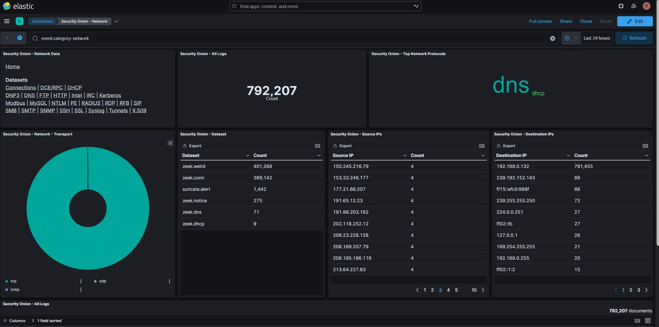

Slide 5
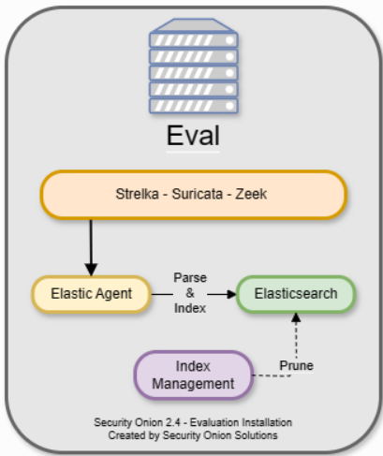
Luồng dữ liệu
Phiên bản Security Onion: Eval

Slide 6
Triển khai mô hình

Slide 7
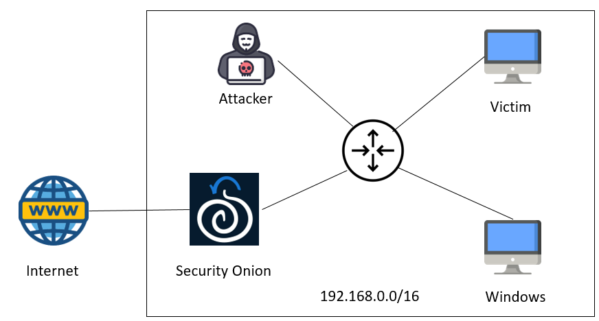
Kiến trúc

Slide 8
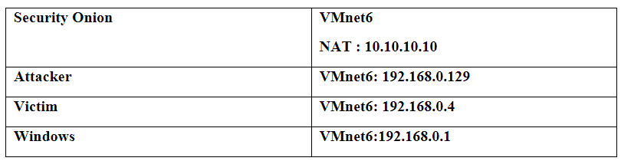
Cấu hình mạng

Slide 9
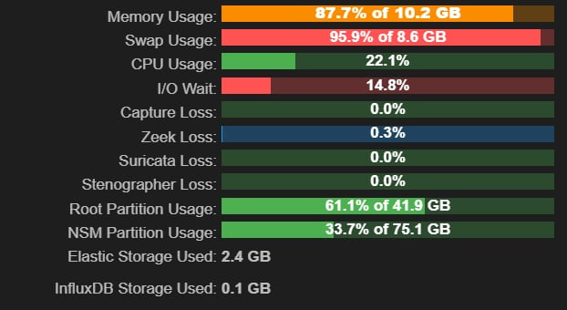
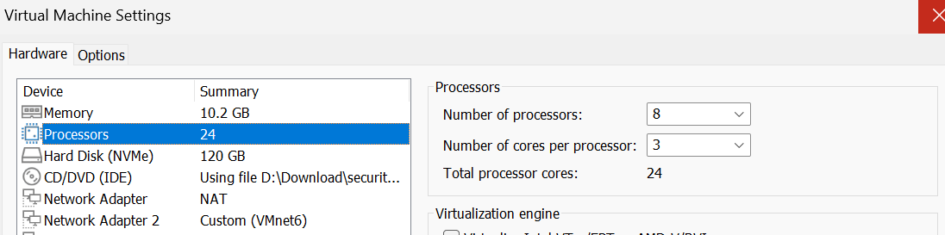
Cấu hình máy Security Onion

Slide 10
Kịch bản tấn công

Slide 11
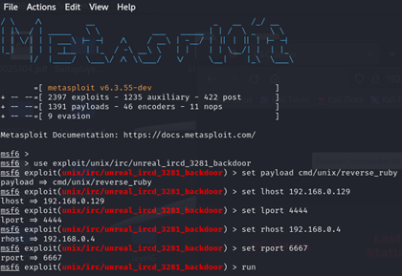
Kịch bản 1: Phát hiện và điều tra tấn công UnrealIRCD 3.2.8.1 Backdoor Command Execution
Ý tưởng: Sử dụng máy attacker để thực hiện tấn công backdoor để mở shell trên máy victim (metasploitable)
Chuẩn bị các tham số tấn công

Slide 12
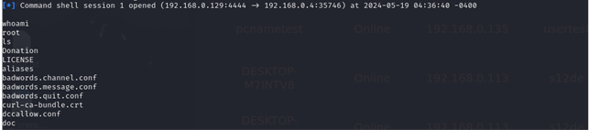
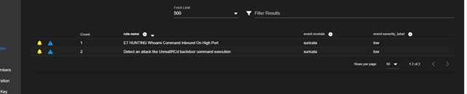
Kết quả tấn công
Xem báo cáo của SOC

Slide 13
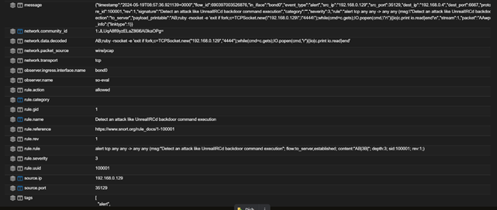
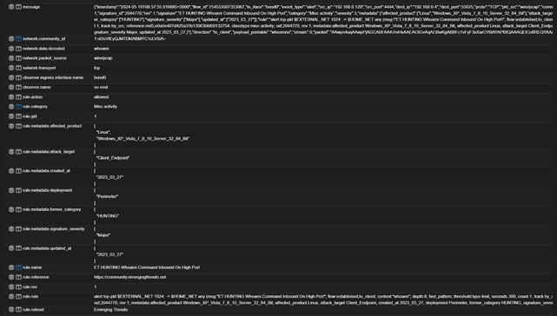
Rule phát hiện tấn công

Slide 14
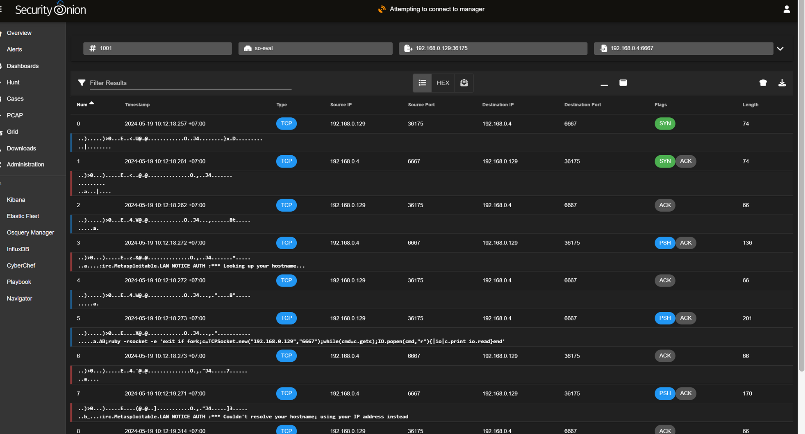
Phân tích file PCAP

Slide 15
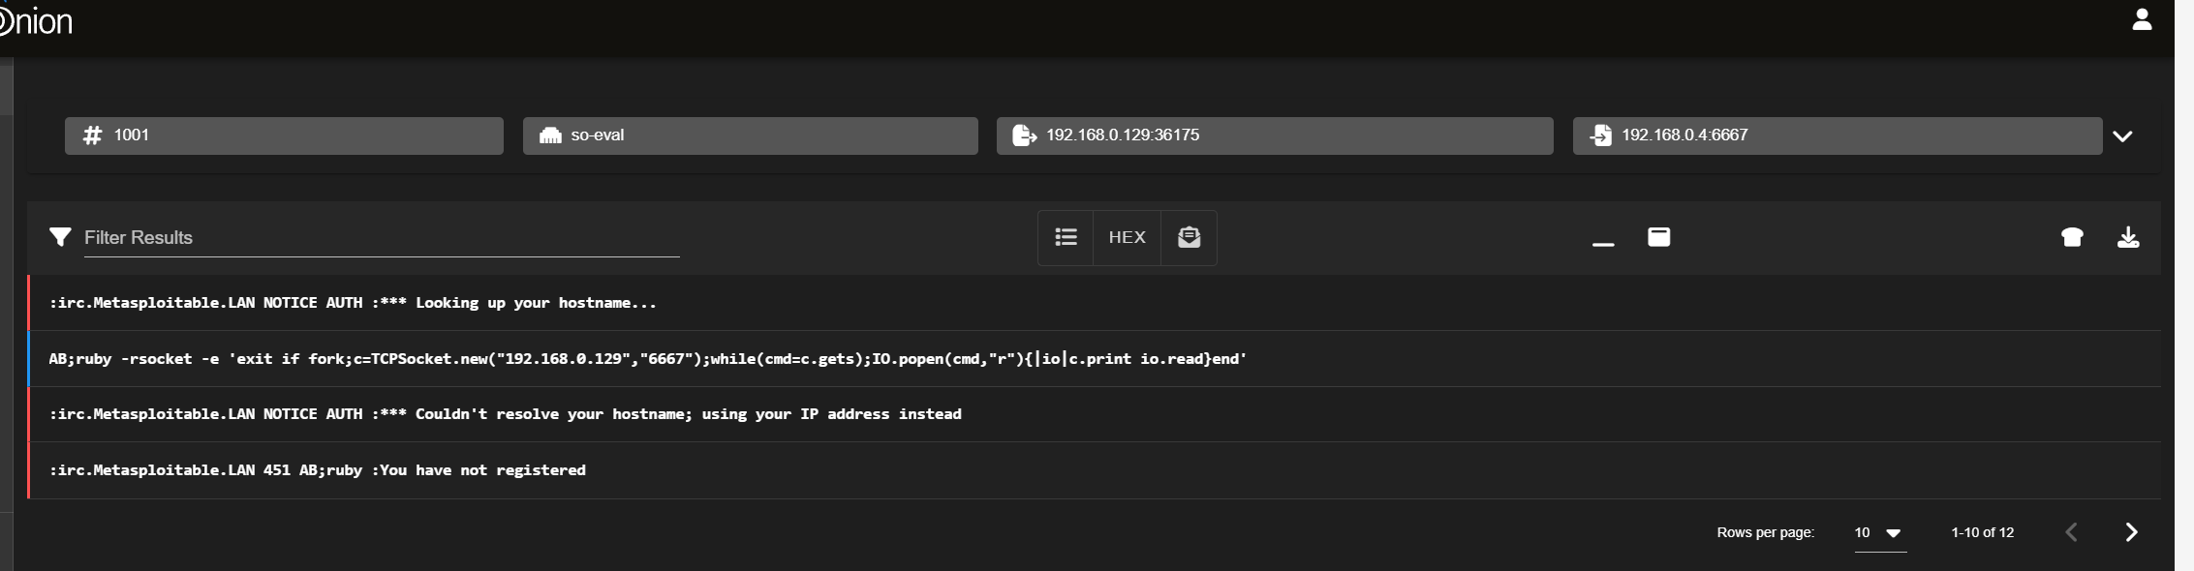
Phân tích file PCAP

Slide 16
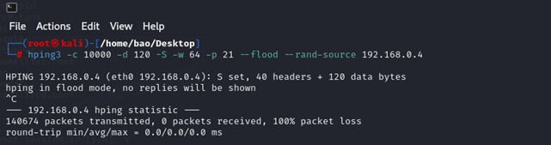
Kịch bản 2: Tấn công DDoS với IP giả mạo
Ý tưởng: Máy attacker sử dụng công cụ hping để gửi hàng loạt gói icmp đến máy victim.
Thực hiện tấn công

Slide 17
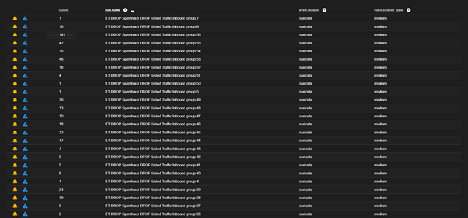
Xem cảnh báo từ SOC

Slide 18
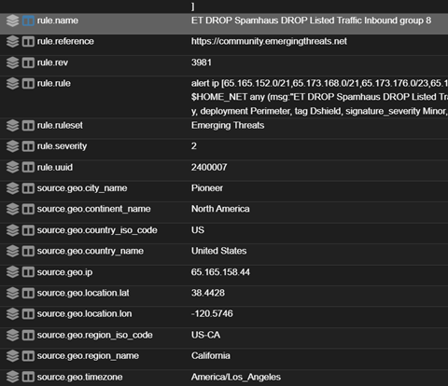
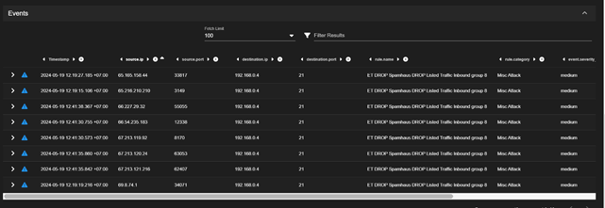
Xem chi tiết cảnh bảo với hunt

Slide 19
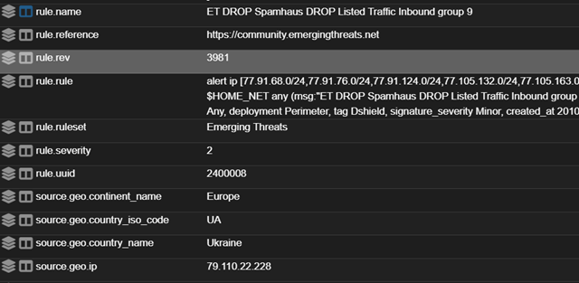
Xem chi tiết cảnh bảo với hunt
Ta có thể thấy IP nguồn từ bên Ukraine -> Đây có thể là một vụ DDOS

Slide 20

Viết rule và phân tích file PCAP

Slide 21
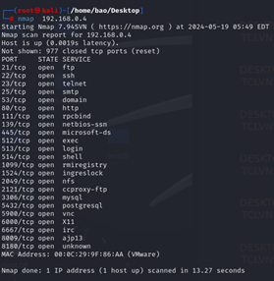
Kịch bản 3: Sử dụng nmap để quét các port đang mở trên máy victim sau đó thực hiện tấn công
Ý tưởng: Thực hiện quét port đang mở trên máy nạn nhân.
Thực hiện quét port

Slide 22

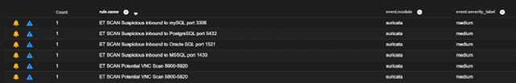
Dùng hydra để dò mật khẩu
Kiểm tra cảnh báo từ SOC

Slide 23
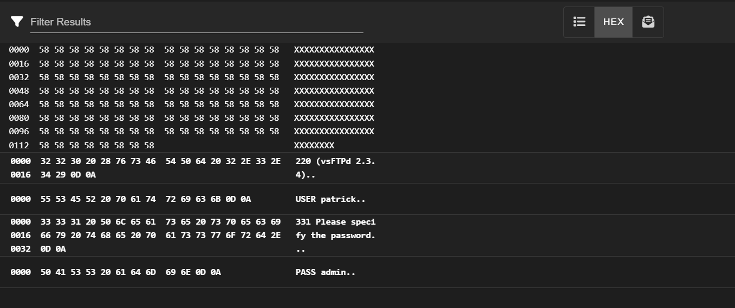
Dùng hydra để dò mật khẩu

Slide 24
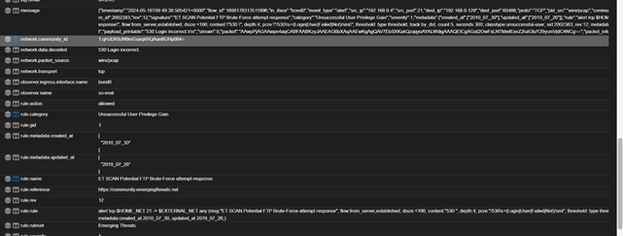
Thực hiện hunt

Slide 25
Kiểm tra file PCAP

Slide 26
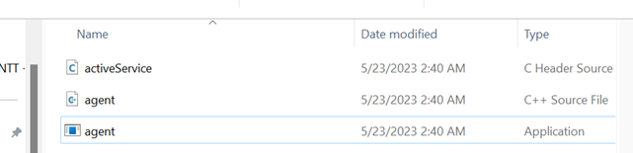
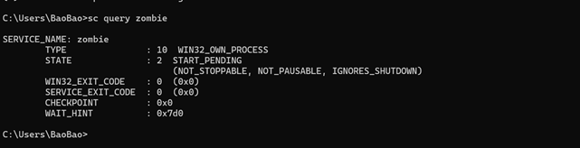
Kịch bản 4: Máy tính nạn nhân (windows) chạy phần mềm độc hại ( dính botnet )
Ý tưởng: Phần mềm độc hại tự động tải về file service.exe từ mã nguồn độc và thực thi
Máy windows sau khi chạy agent

Slide 27


Tiến trình này không thể ngắt bằng cách thủ công bằng Task Manager, và nó tạo 1 socket lắng nghe lệnh từ phía máy chủ CnC
Thông tin về botnet được lưu tại trang chủ của máy chủ CnC

Slide 28
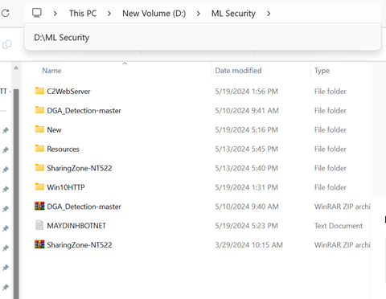
Máy chủ gửi cho zombie cmd: echo xyz > "D:\ML Security\MAYDINHBOTNET.txt"
Kết quả:

Slide 29

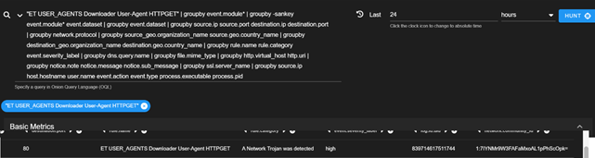
Xem log từ SOC
Thử phân tích alert USER_AGENTS DOWNLOADER User-Agent HTTPGET

Slide 30
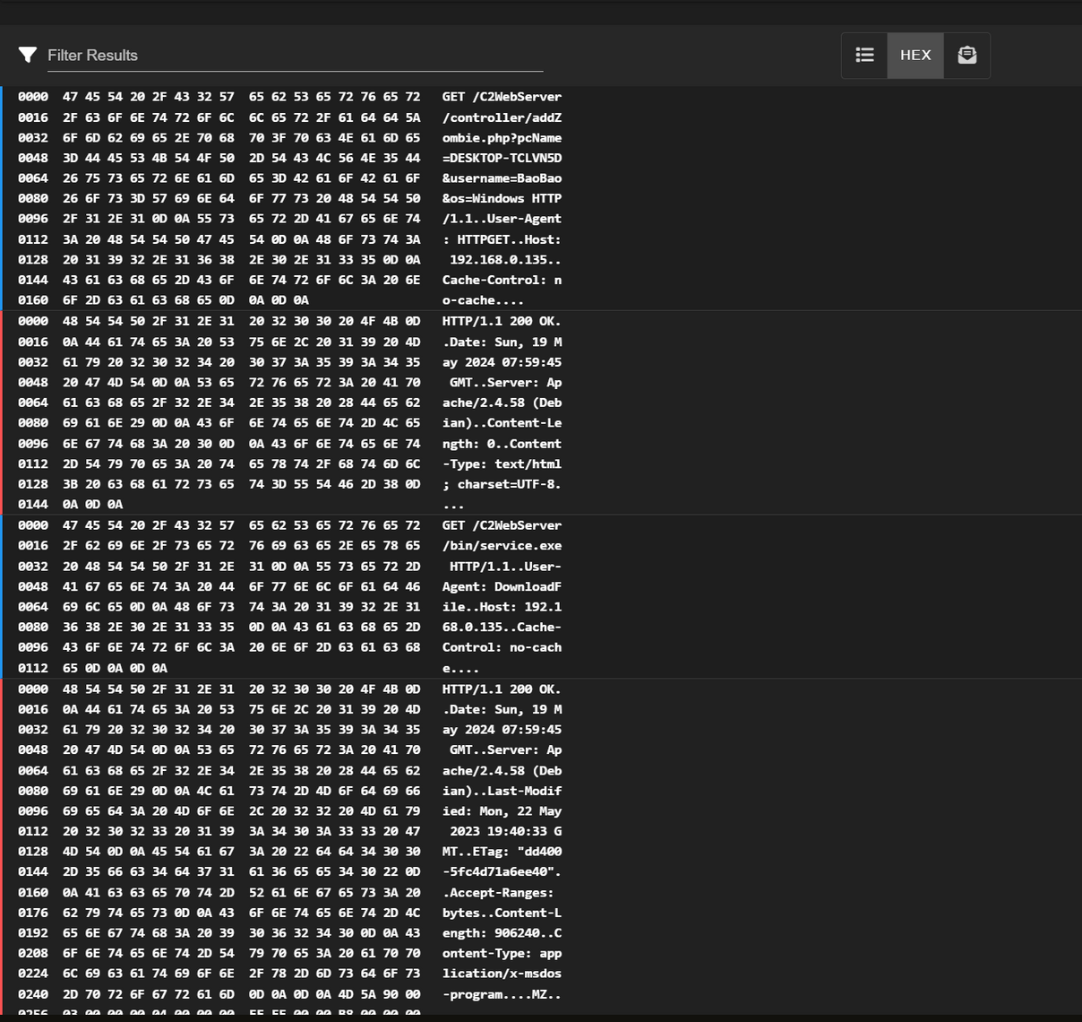
Kiểm tra PCAP dòng đâu tiên

Slide 31
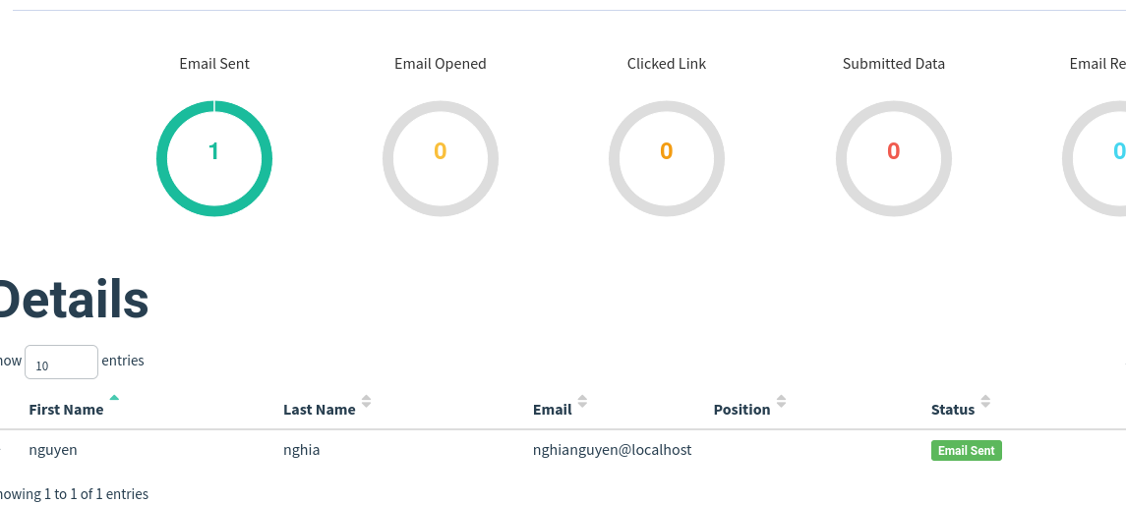
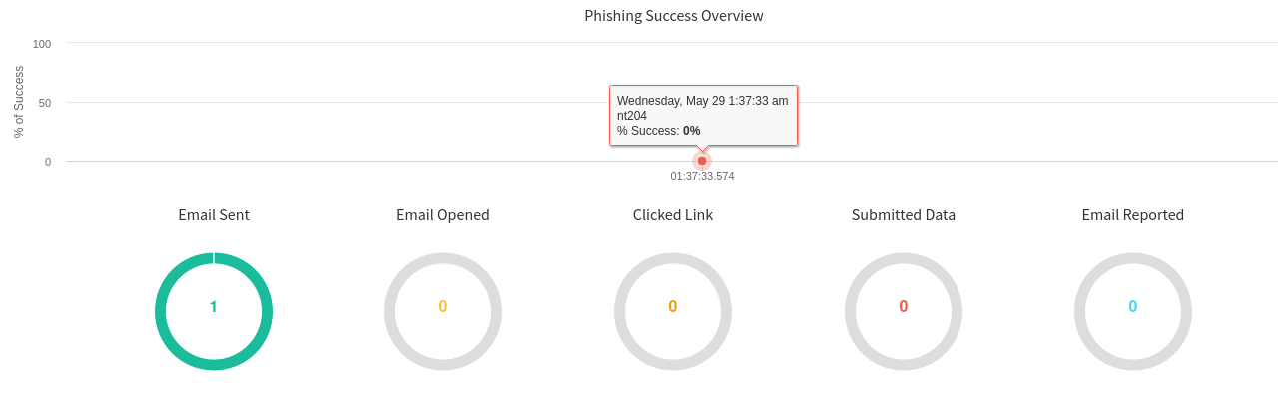
Kịch bản 5: Nhận diện Phishing
Ý tưởng: Attacker gửi mail giả mạo kèm đường link yêu cầu người dùng nhập thông tin đăng nhập
Thực hiện gửi mail phishing:

Slide 32
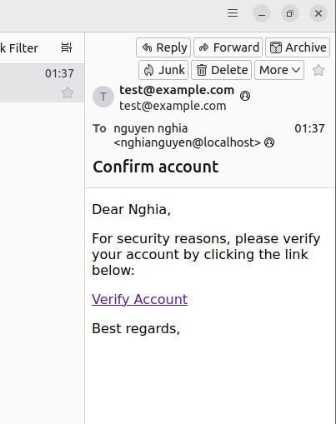
Phía mail server nhận được mail:

Slide 33
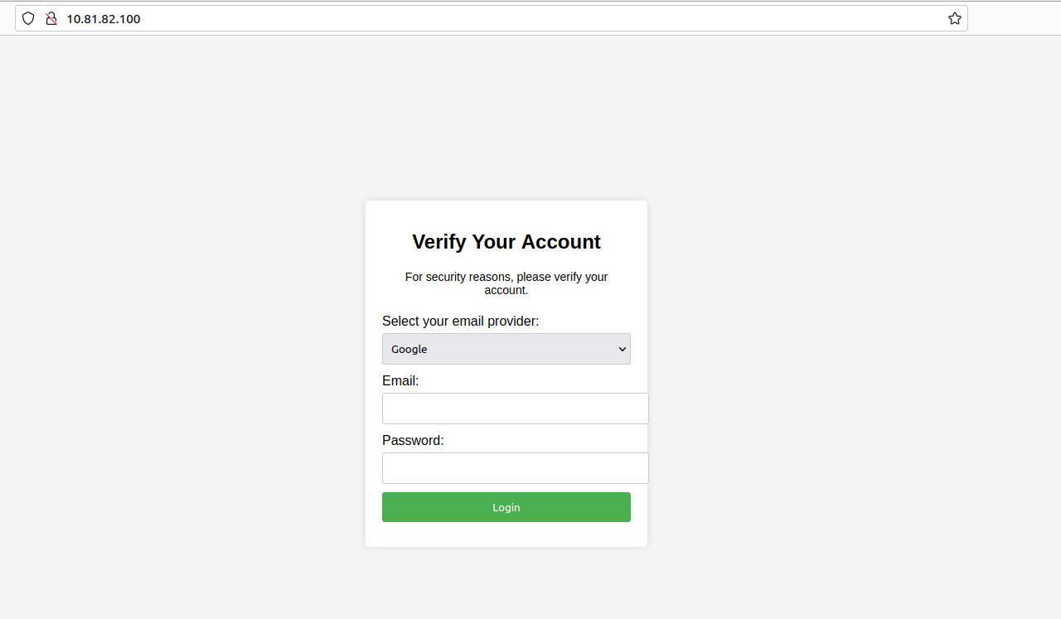
Click vào đường link sẽ bị chuyển hướng sang website phishing

Slide 34
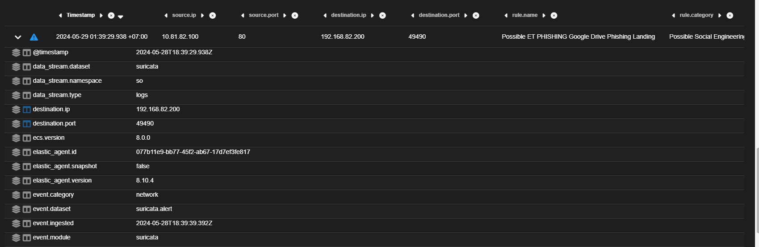
Sau khi click vào đường link thì lập tức sẽ có alert xuất hiện
Xem ở mục Hunt, thì thông thin hiển thị ra như sau:

Slide 35
Kết luận

Slide 36
Phương Pháp
Nhóm đã tiến hành nghiên cứu cũng như thực hiện triển khai Security Onion trong môi trường mạng nội bộ để đánh giá khả năng của nền tảng này.
Quá trình này bao gồm việc cấu hình, triển khai các tính năng SIEM và Threat Hunting, và thực hiện các thử nghiệm để kiểm tra hiệu suất và tính năng của Security Onion

Slide 37
Kết quả đạt được
Security Onion là một nền tảng mạnh mẽ và linh hoạt, cung cấp khả năng giám sát mạng và phân tích dữ liệu mạng để phát hiện và ứng phó với các mối đe dọa.
Security Onion đã cho thấy khả năng tích hợp các tính năng SIEM và Threat Hunting một cách hiệu quả, linh hoạt, đồng thời cung cấp giao diện người dùng thân thiện và khả năng mở rộng tùy chỉnh

Slide 38
